Slide 1
Algorithmen und Datenstrukturen
Prof. Dr. Ralf Möller
Universität zu Lübeck
Institut für Informationssysteme
Stefan Werner (Übungen)
sowie viele Tutoren

Slide 2
Danksagung
Die nachfolgenden Präsentationen wurden ausdrücklicher Erlaubnis des Autors mit einigen Änderungen übernommen aus:
„Effiziente Algorithmen und Datenstrukturen“ (Kapitel 6: Verschiedenes) gehalten von Christian Scheideler an der TUM http://www14.in.tum.de/lehre/2008WS/ea/index.html.de

Slide 3
Union-Find Datenstruktur
Gegeben: Menge von n Teilmengen T₁,…,T_{n} die jeweils ein Element enthalten.
Operationen:
Union(T₁,T₂): vereinigt Elemente in T₁ und T₂ zu T=T₁ ⋃ T₂
Find(x): gibt (eindeutigen) Repräsentanten der Teilmenge aus, zu der x gehört

Slide 4
Union-Find Datenstruktur
Union(T₁,T₂):
1
10
3
4
T₂
T₁
T
8
7
5
: Repräsentant

Slide 5
Union-Find Datenstruktur
Find(10) liefert 5
1
10
3
4
T
8
7
5
: Repräsentant

Slide 6
Algorithmen und Datenstrukturen
Prof. Dr. Ralf Möller
Universität zu Lübeck
Institut für Informationssysteme
Stefan Werner (Übungen)
sowie viele Tutoren

Slide 7
Union-Find Datenstruktur
Union(T₁,T₂):
1
10
3
4
T₂
T₁
T
8
7
5
: Repräsentant

Slide 8
Union-Find Datenstruktur: Repräsentant
Idee: repräsentiere jede Menge T als gerichteten Baum mit Wurzel als Repräsentant
5
1
10
T
1
10
8
5
8
Galler, Bernard A.; Fischer, Michael J., An improved equivalence algorithm, Communications of the ACM 7 (5): 301–303, 1964

Slide 9
Union-Find Datenstruktur
Realisierung der Operationen:
Union(T₁,T₂):
Find(x): Suche Wurzel des Baumes, in dem sich x befindet
T₂
T₁
T₂
T₁

Slide 10
Union-Find Datenstruktur
Naïve Implementierung:
Tiefe des Baums kann bis zu n (bei n Elementen) sein
Zeit für Find: Θ(n) im worst case
Zeit für Union: O(1)

Slide 11
Union-Find Datenstruktur
Gewichtete Union-Operation: Mache die Wurzel des flacheren Baums zum Kind der Wurzel des tieferen Baums.
Beh.: Die Tiefe eines Baums ist höchstens O(log n)
Beweis:
Die Tiefe von T=T₁ ⋃ T₂ erhöht sich nur dann, wenn Tiefe(T₁)=Tiefe(T₂) ist
N(t): min. Anzahl Elemente in Baum der Tiefe t
Es gilt N(t)=2∙N(t-1) = 2^{t} mit N(0)=1
Also ist N(log n) = 2^{log n} = n

Slide 12
Union-Find Datenstruktur
Mit gewichteter Union-Operation:
Zeit für Find: O(log n)
Zeit für Union: O(1)
Es gilt auch: Tiefe eines Baums im worst-case Ω(log n) (verwende Strategie, die Formel im vorigen Beweis folgt)

Slide 13
Union-Find Datenstruktur
Besser: gewichtetes Union mit Pfadkompression
Pfadkompression bei jedem Find(x): alle Knoten von x zur Wurzel zeigen direkt auf Wurzel
x
x

Slide 14
Union-Find Datenstruktur
Bemerkung: log* n ist definiert als
log* 0 = log* 1 = 0 für n ≤ 1
log* n = min{ i > 0 | log log … log n ≤ 1} sonst
Beipiele:
log* 2 = 1
log* 4 = 2
log* 16 = 3
log* 2⁶⁵⁵³⁶ = 5
Iterierter Logarithmus
i-mal

Slide 15
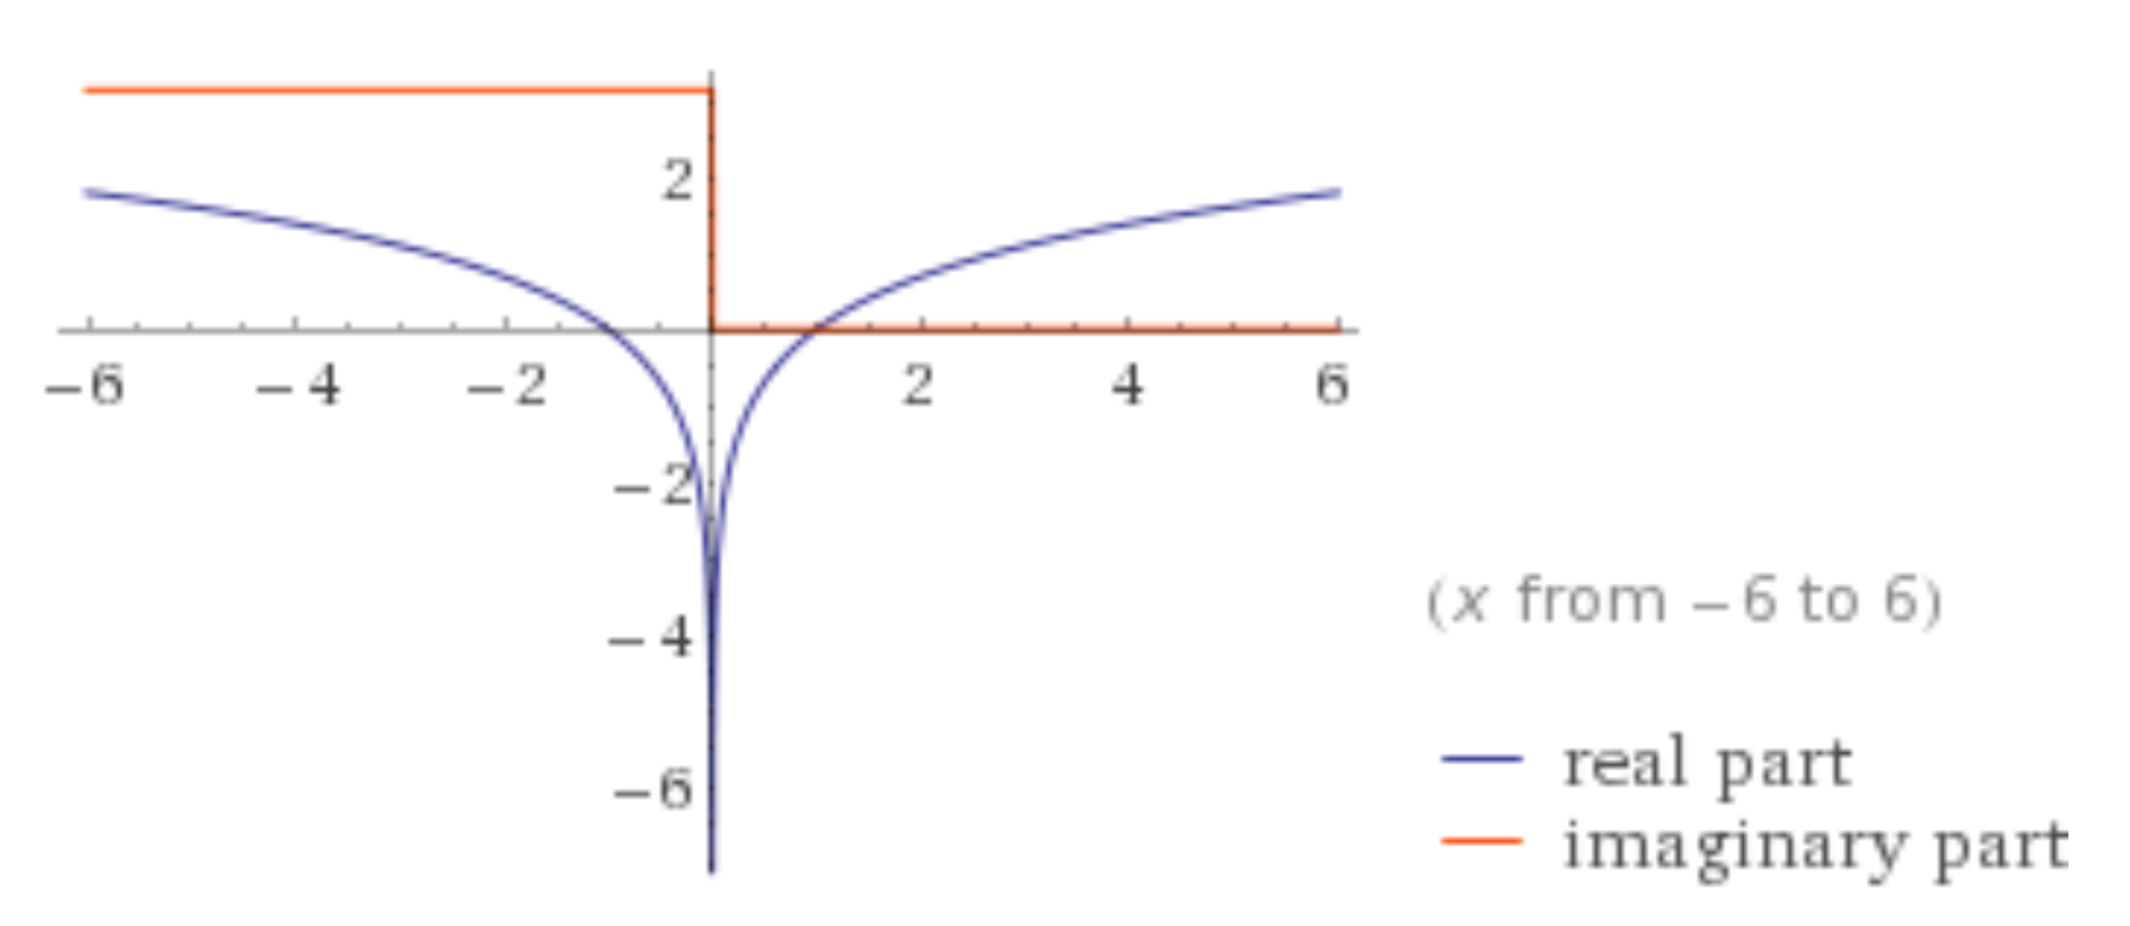
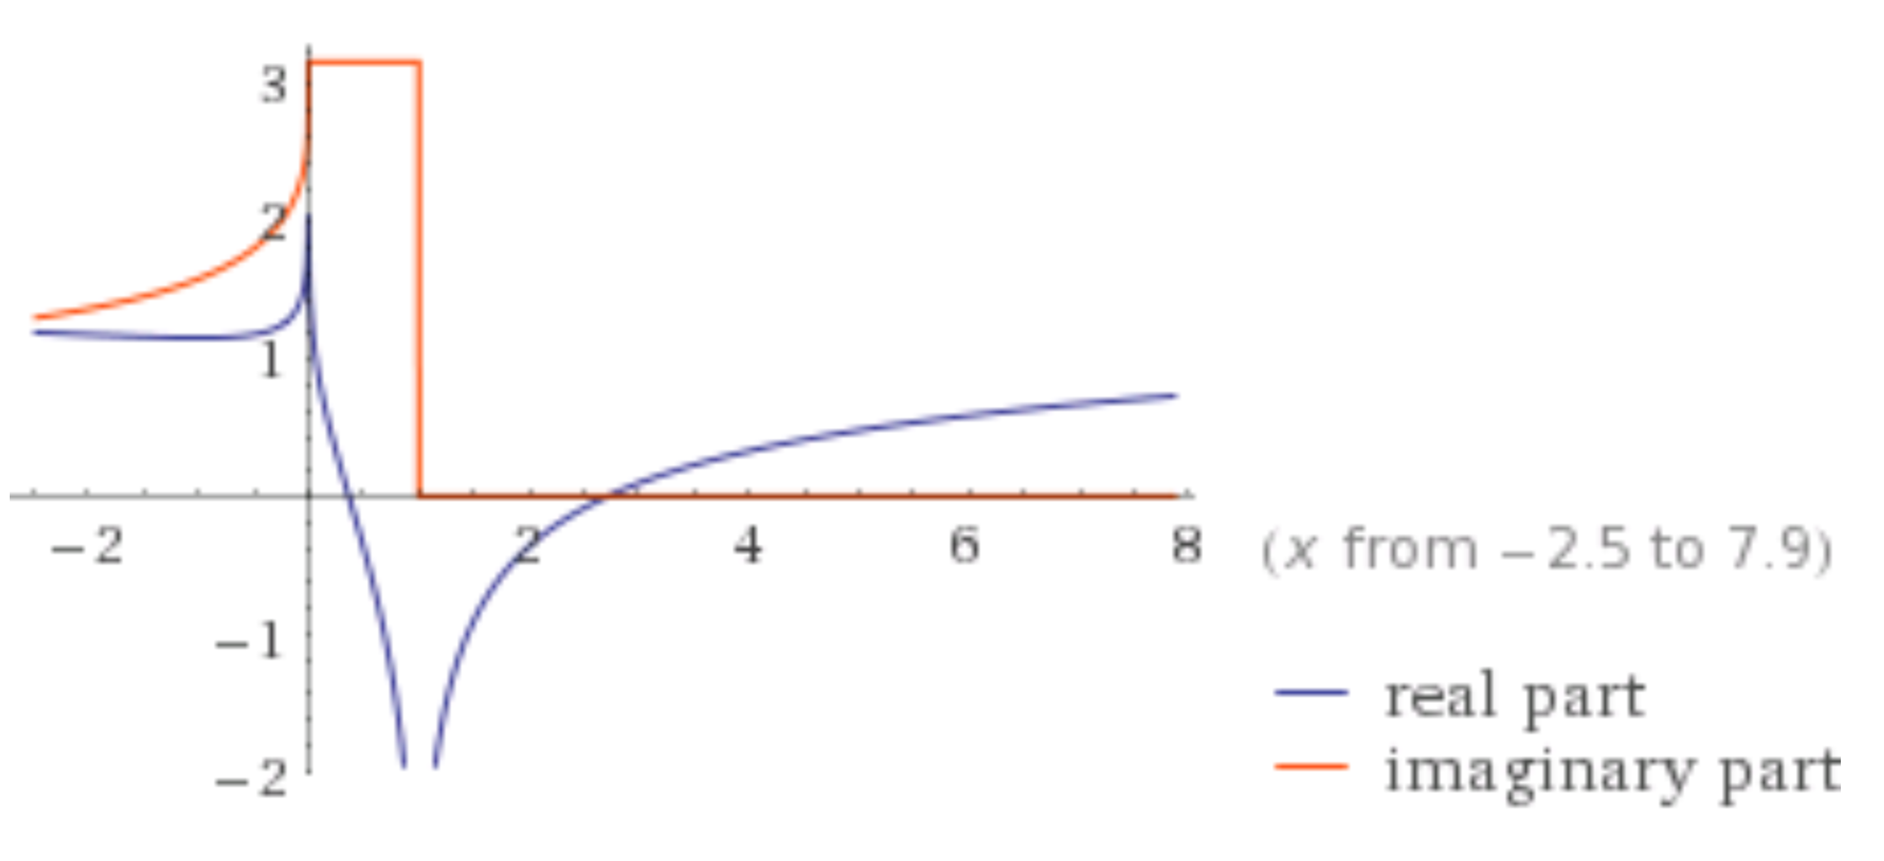
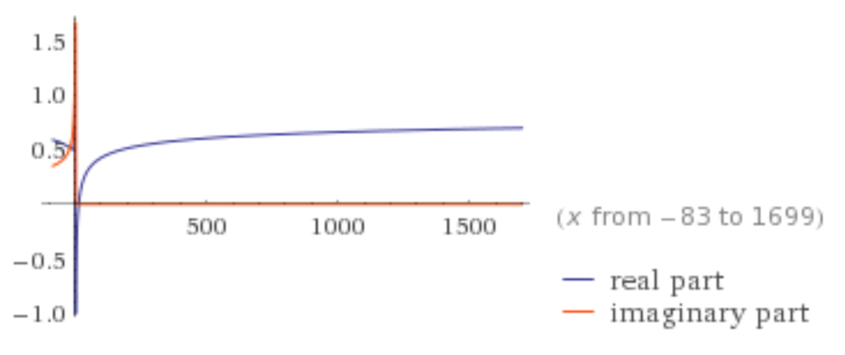
Kurvenverläufe
log x
log log x
log log log x

Slide 16
Union-Find Datenstruktur: Amortisierte Analyse
Theorem: Bei gewichtetem Union mit Pfadkompression ist die amortisierte Zeit für Find O(log* n).
Beweis (Teil 1):
T’: endgültiger Baum, der durch die Folge der Unions ohne die Finds entstehen würde (also ohne Pfadkompression).
Ordne jedem Element x zwei Werte zu:
rank(x) = Höhe des Unterbaums mit Wurzel x
class(x) = i für das i mit a_{i-1}<rank(x) ≤ a_{i} wobei a₋₁=-1, a₀=0 und a_{i} = 2^{ai-1} für alle i>0

Slide 17
Union-Find Datenstruktur
Beispiel 1:
5
3
4
0
2
x: rank
3
0
2
2
1
x: class
1
1
1
0
0
1
0
0

Slide 18
Union-Find Datenstruktur
8
3
x: rank
Beispiel 2:
7
x: class
3
6
3
5
Je höher class(x), desto mehr Knoten darunter
Kosten für “Überschreitung” von Kanten gleicher Klasse durch Gewinn für alle Knoten darunter “wettgemacht”
Kosten treten bei Klassenwechsel auf, hier: 1
3
4
0
2
0
3
2
2
1
1
1
1
0
0
1
0
0

Slide 19
Union-Find Datenstruktur
8
3
x: rank
Beispiel 2:
7
x: class
3
6
3
5
Je höher class(x), desto mehr Knoten darunter
Kosten für “Überschreitung” von Kanten gleicher Klasse durch Gewinn für alle Knoten darunter “wettgemacht”
Kosten treten bei Klassenwechsel auf: 2
3
4
0
2
0
3
2
2
1
1
1
1
0
0
1
0
0

Slide 20
Union-Find Datenstruktur
8
3
x: rank
Beispiel 2:
7
x: class
3
6
3
5
Je höher class(x), desto mehr Knoten darunter
Kosten für “Überschreitung” von Kanten gleicher Klasse durch Gewinn für alle Knoten darunter “wettgemacht”
Kosten treten bei Klassenwechsel auf: 2
3
4
0
2
0
3
2
2
1
1
1
1
0
0
1
0
0

Slide 21
Union-Find Datenstruktur
Beweis (Fortsetzung):
dist(x): Min. Distanz von x zu einem Vorfahr y im tat-sächlichen Union-Find-Baum T (mit Pfadkom-pression), so dass class(y)>class(x) ist, bzw. zur Wurzel y
Potenzialfunktion:
Φ(T) := c ∑_{x∈T} dist(x)
für eine geeignete Konstante c>0.

Slide 22
Union-Find Datenstruktur
8
3
x: rank
Beispiel 2:
0
7
x: class
3
1
6
x: dist
3
2
5
3
3
4
0
2
1
0
3
2
2
2
1
1
1
1
1
0
0
1
2
0
0
1

Slide 23
Union-Find Datenstruktur
Beobachtungen:
Für den tatsächlichen Union-Find-Baum T seien x und y Knoten in T, y Vater von x. Dann ist class(x) ≤ class(y).
Aufeinanderfolgende (rekursive) Find-Operationen durchlaufen (bis auf die letzte) verschiedene Kanten. Diese Kanten sind eine Teilfolge der Kanten in T’ auf dem Pfad von x zur Wurzel.

Slide 24
Union-Find Datenstruktur
Amortisierte Kosten von Find:
x₀ ⟶ x₁ ⟶ x₂ … x_{k}: Pfad von x₀ zur Wurzel in T’
Es gibt höchstens log* n Kanten (x_{i-1},x_{i}) mit class(x_{i-1})<class(x_{i})
Ist class(x_{i-1})=class(x_{i}) und i<k, dann ist dist(x_{i-1}) vor der Find-Operation ≥2 und nachher =1.
Damit können die Kosten für alle Kanten (x_{i-1},x_{i}) mit class(x_{i-1})=class(x_{i}) aus der Potenzialverringerung bezahlt werden
Amortisierte Kosten sind also O(log* n)
NB: log* n ist nicht asymptotisch eng (ist nur eine “lose” Abschätzung)

Slide 25
Union-Find Datenstruktur
Amortisierte Kosten von Union:
Beobachtung: dist-Änderungen über alle Unions bzgl. T’
Ohne weitere Analyse: Wenn Union-Operationen in der Folge der amortisierten Analyse sind, ändert sich an O(log* n) nichts
dist-Änderungen
T₂
T₁
T₂
T₁

Slide 26
Zusammenfassung
Find: O(log* n), Union: O(1)
Können wir Find auf O(1) bringen?
Möglicherweise: Alle Knoten direkt mit dem Repräsentanten verbinden (und verbunden lassen)
Aber: Dann geht Union nicht mehr in O(1)
Die Find-Abschätzung kann tatsächlich noch deutlich verbessert werden¹: O(α(n)) amort., wobei α die Umkehrfunktion der Ackermannfunktion ist, also SEHR SEHR langsam wächst
Man kann nicht gleichzeitig Find und Union auf O(1) bringen²
¹ Tarjan, Robert E.; van Leeuwen, Worst-case analysis of set union algorithms, Journal of the ACM 31 (2), S. 245–281, 1984
² M. Fredman, M. Saks, The cell probe complexity of dynamic data structures, In: Proceedings of the Twenty-First Annual ACM Symposium on Theory of Computing., S. 345–354, 1989

